Slide 1
2020 YKS
YÜKSEKÖĞRETİM KURUMLARI SINAVI
(TYT – AYT)
BİLGİLENDİRMESİ

Slide 2
YKS SINAVLARI:
BİRİNCİ AŞAMA: TEMEL YETERLİLİK TESTİ (TYT)
İKİNCİ AŞAMA: ALAN YETERLİKİK TESTİ (AYT) ve YABANCI DİL TESTİ (YDT)

Slide 3
2020 YKS TARİHLERİ
Sınav Başvurusu: Şubat 2020
Geç Başvuru Tarihi: Mart 2020
Sınavın Uygulanması: Haziran 2020
YKS Sonuçlarının Açıklanması: Temmuz 2020
YKS Tercihlerinin Yapılması: Temmuzun sonu
Not: (İlgili tarihler resmi olarak netleşmemiştir. Tarihler netleştiğinde sunuma eklenecektir.

Slide 4
YKS BAŞVURUSU
Bu başvuruda adaylar TYT, AYT ve YDT başvurusunu yapacaklardır.
TYT’ye başvuran aday AYT ve / veya YDT’de başvurabilir.
Bu başvuruyu yapmayan adaylar 2020 yılında üniversite sınavı ve tercihlerinde herhangi bir işlem yapamaz. Ve hak iddia edemez.

Slide 5
YKS Başvuru Ücretleri
YKS Başvuru ücretleri henüz belli olmamıştır.
Not: 12. sınıflar kendi okullarında YKS başvurusunu yapıp ÖSYM şifresini alacaklardır.
Not: ÖSYM şifresi olan aday kendi şifresi ile her hangi bir başvuru merkezine gitmeden YKS başvurusu yapabilir.

Slide 6
2019 TYT’de 200 ve üstü puana sahip adaylar
Adayın 2019’da merkezi tercih ya da özel yetenekle bir yer kazanmış olsun ya da olmasın.
Bu adaylar 2020 YKS başvurusunu yapmış olmaları şartı ile bu puanlarını 2020 TYT’de 3 farklı ihtimalde kullanma hakları vardır.

Slide 7
1. İHTİMAL
Adayın Hedefi: Bu yıl TYT’ye girmeden 2020 TYT puanı ile bu yıl 2 yıllık önlisans tercihine ve özel yetenek sınavlarına başvurmak
Yapması Gereken: 20 tl başvuru ücreti yatırıp başvuru formundaki 29. maddeyi işaretlemek. Bu aday 2020 TYT ve AYT’sine girmeyecek olup, 2019 TYT puanını kullanabilecektir.

Slide 8
2. İHTİMAL
Adayın Amacı: Bu yıl lisans kazanmak istiyorum (AYT - YDT ile) 2019 TYT puanım iyi ve bu yıl TYT sınavı ile uğraşmak istemiyorum. Geçen yılın TYT puanını kullanmak istiyorum.
Yapması Gereken: 2020 YKS başvurusu yapılırken 2020 TYT oturumu seçilmeyecek ve 2020 AYT ve / veya 2020 YDT oturumu seçilip bu sınavlara girilecek. Bu adayın 2019 TYT puanı 2019 TYT puanı olacak ve aday bu yıl TYT’ye girmeden yoluna devam edecektir.

Slide 9
3. İHTİMAL
Adayın Amacı: 2019 TYT puanım 200 üstü ama ben bu yılda TYT sınavına girmek istiyorum. Amacım lisans ya da önlisans kazanmak
Yapması Gereken: Aday bu yıl için TYT ile AYT ve veya YDT başvurusunu yapar. Aday 2020 TYT’ye girer. Sistem adayın 2019 ve 2020 TYT başarısını karşılaştırır ve hangi başarı daha yüksek ise o puan adayın 2020 TYT puanı olur.

Slide 10
2019 TYT’sinin 2020 TYT’ye dönüşmesi
2019 ve 2020 TYT puanı olan adaylarda adayın 2019 TYT başarı durumu 2020 TYT’ye dönüştürülür. Bu dönüştürme sonunda elde edilen iki puandan hangisi yüksek ise sistem otomatik olarak o puanı alıp adayın nihai 2020 TYT puanı olarak kabul eder ve adayın AYT puan hesaplamasında ve önlisans özel yetenek tercihlerinde bu nihai puan kullanılır.

Slide 11
TYT NEDİR? (BİRİNCİ AŞAMA SINAVI) TEMEL YETENEK TESTİ
İlk aşama sınavı olup yükseköğretime geçiş yapmak isteyen tüm adayların girmesi gereken bir sınavdır.
Temel Yeterlilik, adayların sözel ve sayısal alanlarda sahip olmaları beklenen temel düzeyde bilgi, beceri, hazırbulunuşluk ve yetkinlikleri kapsar.

Slide 12
SÖZEL MANTIK (40 TÜRKÇE 20 SOSYAL)
Amaç Türkçe ve Sosyal soruları ile;
Türkçeyi doğru kullanma, okuduğunu anlama ve yorumlama, kelime hazinesi, temel cümle bilgisi ve imla kurallarını kullanma becerileri ölçülecektir.
Adayın sosyal alanda ki beceri, kavrama muhakeme, akıl yürütme ve çıkarım noktalarında yeterliliğini ölçmektir.
Adayın Sosyal Bilimler alanına olan yatkınlığını ve temel bilgi birikimini ölçmek için yapılacaktır.

Slide 13
SAYISAL MANTIK (40 MATEMATİK 20 FEN)
Amaç Matematik ve Fen Soruları ile;
Temel matematik ve Fen Bilimleri alanında, bilim kavramlarını kullanma ve bu kavramları kullanarak işlem yapma, temel matematiksel ilişkilerden yararlanarak soyut işlemler yapma, temel matematik prensiplerini ve işlemlerini gündelik hayatta uygulama becerileri ölçülecektir.
Adayın Fen Bilimleri alanına olan yatkınlığını ve temel bilgi birikimini ölçmek için yapılacaktır.

Slide 14
TYT KAPSAMI
TARİH: 9-10. sınıf ve İnkılap Tarihi
Coğrafya: 9-10. sınıf
Felsefe (Ortak Zorunlu Felsefedir)
Din Kültürü: (Ortak Zorunlu)
Fizik, Kimya Biyoloji: 9. ve 10. sınıf.
Matematik: 9. ve 10. Sınıf (Mat-Geo Konuları)
Türkçe: Dil Anlatım Dersi ve Paragraf Konuları

Slide 15
TYT UYGULANIŞI
HAZİRAN 2020 CUMARTESİ SABAHI UYGULANACAKTIR
TEK SORU KİTAPÇIĞI DAĞITILACAKTIR.
SINAV SÜRESİ 120 SORU İÇİN 135 DAKİKADIR.
TYT BAŞLAMA SAATİ 10:15, SALONA SON GİRİŞ 10:00
AÇIK UÇLU SORU SORULMAYACAK VE 4 YANLIŞ BİR DOĞRUYU GÖTÜRECEKTİR.

Slide 16
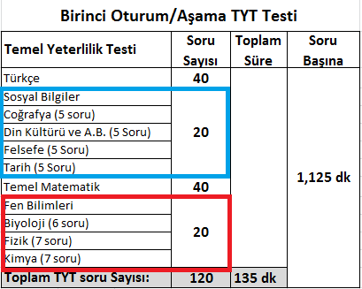
TYT SORU DAĞILIMLARI

Slide 17
ADAYLARA TAVSİYEMİZ
TYT’de tüm adaylar sınavda sorulan 4 testin hepsinden (TYT, AYT ve YDT için) puan almaktadır. Bundan dolayı adayların tüm soruları yanıtlamaya çalışmaları önerilir.
Türkçe ya da Matematik testlerinin en az birinden 0,5 net çıkartan adayın TYT puanı hesaplanacaktır.

Slide 18
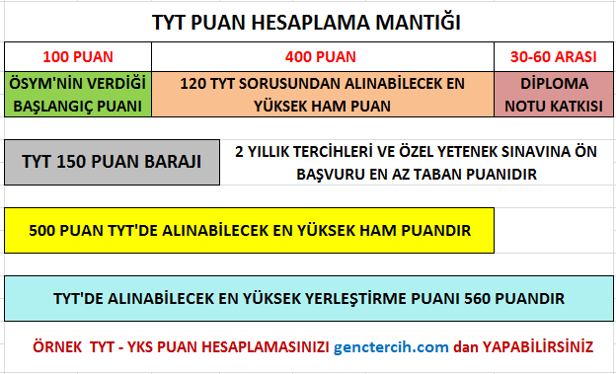

Slide 19
TYT’de ders başına her bir netin yaklaşık değeri
Der Adı | TYT Soru Sayısı | 1 Net Değeri | Toplam Puan Katkısı | TYT Test Ağırlıkları
Türkçe Testi | 40 | 3,3 | 132 | % 33
Matematik Testi | 40 | 3,3 | 132 | % 33
Sosyal Bil. Testi | 20 | 3,4 | 68 | % 17
Fen Bil. Testi | 20 | 3,4 | 68 | % 17

Slide 20
TYT SONUÇLARI NERELERDE KULLANILICAK
TYT’DE 150 HAM PUANIN ÜSTÜ:
* Önlisans programların (Örgün Açıköğretim) tercihinde,
* Özel yetenek sınavlarına ön başvuruda,
* İkinci aşama Alan Yeterlilik Sınavında puan hesaplanma hakkı verir.

Slide 21
TYT PUANI İLE ASKER ve POLİS MESLEK YÜKSEKOKULU ÖN BAŞVURULARI
Astsubay Meslek Yüksekokulu seçim aşamasında kullanılacaktır.
***Subaylık ve Astsubaylık ön başvuruları için adayların Milli Savunma üniversitesi Sınavını (MSÜ) takip etmeleri gerekmektedir. ***
Polis Meslek Yüksekokulu ön başvurusunda kullanılacaktır. Bu okulun başvurusunda muhtemelen 250-280 aralığında bir ham puan istenecektir. (2019 başvurusunda 250 ham TYT puanı istenmiştir)

Slide 22
ÖNEMLİ DEĞİŞİKLİK:
KESİNLİKLE TYT (İLK AŞAMA) PUANI İLE 4 YILLIK YÜKSEKOKULLARA YANİ LİSANS PROGRAMLARINA ÖĞRENCİ ALIMI YAPILMAYACAKTIR.
YÜKSEKOKUL (4 YILLIK) KAZANMA HEDEFİ OLAN ADAYLARIN İKİNCİ AŞAMA AYT’YE GİRMELERİ VE BU YÜKSEKOKULLAR İÇİN GEREKLİ OLAN PUANLARI ALMALARI GEREKMEKTEDİR.

Slide 23
YKS’DE İKİNCİ AŞAMA SINAVLARI:
ALAN YETERLİLİK TESTİ (AYT)
ve YABANCI DİL TESTİ (YDT)

Slide 24
İKİNCİ AŞAMA AYT’YE GİRİŞ
ADAY TYT PUANINI BİLMEDEN AYT’YE GİRECEKTİR.
Not: Aday TYT’den 150 puanı geçememiş ise AYT’ye girmiş olsa bile AYT puanı hesaplanmayacaktır.

Slide 25
AYT ve YDT UYGULANIŞI
AYT Haziranda bir pazar sabahı 10:15
YDT öğleden sonra 15:45
TYT’de 150 ve üstü ham puan alan adaylar 2. aşama sınavında (AYT) puan hesaplama hakkına sahip olacaklardır.
AYT 180 ham puanı geçen aday, geçtiği puan türünde merkezi tercih hakkına sahip olacaktır.

Slide 26
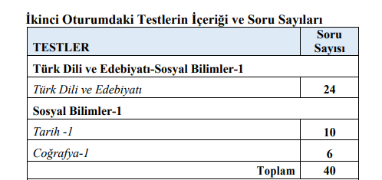
AYT DERS KAPSAMLARI ve SORU SAYILARI

Slide 27
Tarih-1 ve Coğrafya-1 Kapsamı
Coğrafya-1: Adayların konu ayrımına gitmeden, coğrafya -1 / coğrafya-2 demeden tüm lise coğrafya müfredatına çalışması tavsiye olunur.
Tarih-1: Tarih dersinin 9 ve 10. sınıf tarih ve İnkılap Tarihi kazanımlarından oluşmaktadır.

Slide 28
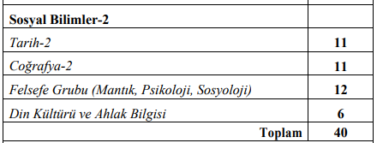
Sosyal Bilimler-2 Sınavı:

Slide 29
Sosyal Bilimler-2 Ders Kapsamları
Felsefe Grubu: Felsefe, Sosyoloji, Psikoloji ve Mantık Derslerinin tüm lise müfredatını kapsamaktadır.
Tarih-2 Coğrafya-2 derslerinin konu kapsamı; yukarıda belirtilen bu derslerin ortak konuları dışında kalan diğer tüm lise müfredatını kapsar.
Din dersinden muaf olan adaylar, ilave felsefe grubu sorularını yanıtlayacaktır.

Slide 30
Fen Bilimleri Sınavı: Bu derslerin tüm lise müfredatını kapsar.

Slide 31
Matematik Sınavı: Tüm Lise Matematik ve Geometri konularını kapsamaktadır. Yaklaşık 30 mat 10 geometri sorusu sorulacaktır
Matematik Soru Sayısı Toplam 40
Not: AYT’de hangi derslerde hangi konuların sorulacağı bilgisine genctercih.com dan ulaşabilirsiniz.

Slide 32
Dil Sınavı:
İng. Alm. Frnsz. Rusça ve Arapça Dillerinden yapılır.
Aday bu 5 dilden birini seçerek Dil sınavına girer.
80 soru sorulacaktır.
O dilin tüm lise müfredatını kapsamaktadır.
Beş farklı dilden yapılacak sınavda tek puanlama ve sıra olacaktır.
120 dakika sınav süresi olacaktır.

Slide 33
AYT UYGULANIŞI
AYT’de adaya tek kitapçık verilecektir. Aday kendi tercih önceliğine göre istediği testten başlayarak, istediği kadar test yanıtlayabilir.
AYT’de açık uçlu soru sorulmayacaktır ve 4 yanlış bir doğruyu götürecektir.
Bu durumda adayın zamanı iyi kullanması açısından 2 veya 3 teste girmesi tavsiye olunur.
İkinci aşama sınavına 4 testten birden girilmesi zaman baskısı oluşturacaktır.
4 teste birden hazırlanmanın hiç gereği yoktur, lütfen kazanmak istediğiniz programı önceden seçiniz.

Slide 34
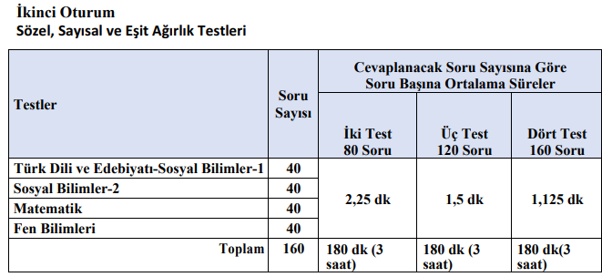
ALAN YETERLİKİK TESTİ SÜRELERİ

Slide 35
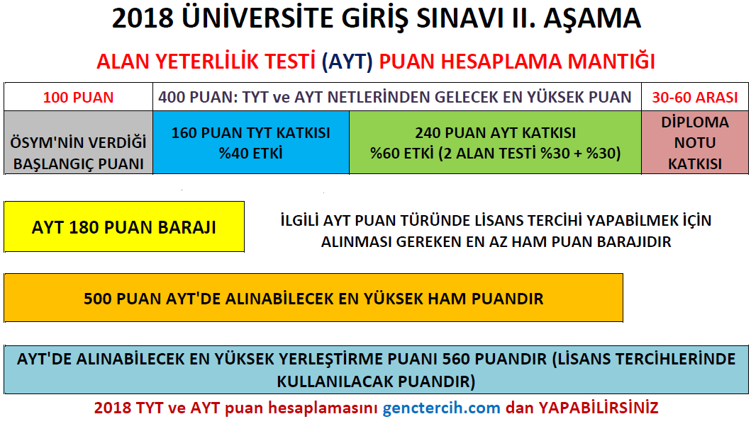

Slide 36
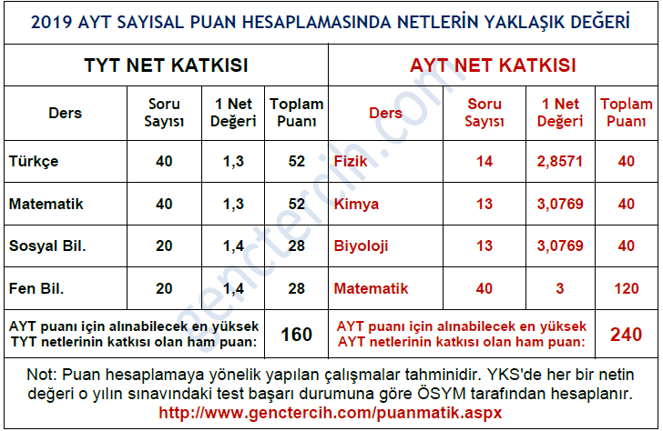

Slide 37
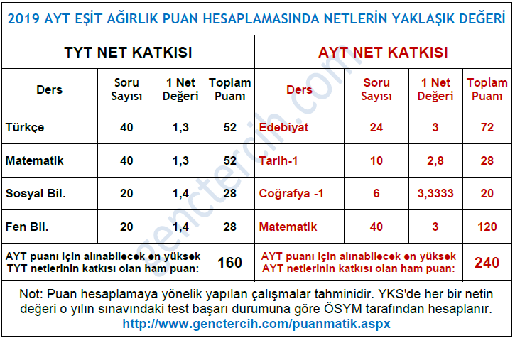

Slide 38
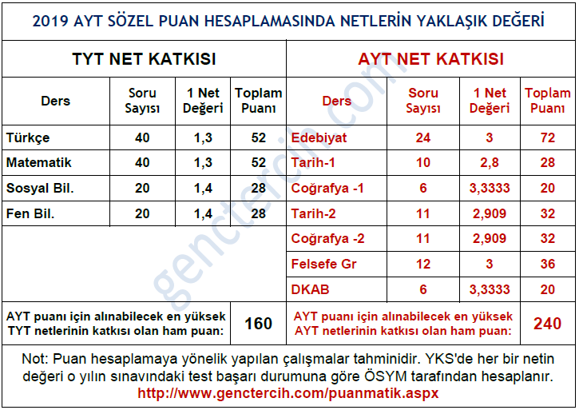

Slide 40
HATIRLATMALAR
TYT’de 150 ham puanı geçemeyen adayın YKS puanı hesaplanmaz.
TYT netleri YKS puanını hesaplamada kullanılır.
AYT başarısı / başarısızlığı TYT puanını etkilemez.
Aday AYT’de 180 ham puanı geçmese de, TYT ham puanında 150’yi geçtiği için, TYT puanı ile tercih yapabilir.
Subaylık seçim aşamasında Sayısal ve Eşit Ağırlık AYT puanları kullanılır.

Slide 41
AYT puanları birbirinden bağımsız hesaplanır
AYT puanı hesaplanırken her alan için o alana kaynaklık eden iki AYT testi kullanılır.
Örnek: AYT’de 3 teste giren adayın (MAT, FEN, Edebiyat Sos-1) sayısal puanı hesaplanırken Mat ve Fen testleri dikkate alınır, Edebiyat-sos-1 netleri Sayısal puanını etkilemez.
Aynı şekilde bu adayın Eşit Ağırlık Puanı hesaplanırken de Mat ve Edebiyat Sos-1 netleri dikkate alınır, Fen netleri dikkate alınmaz.

Slide 42
YKS ALANLARI VE PUAN TÜRLERİ:
TÜRKÇE SOSYAL / SÖZEL ALAN:
SÖZEL (SÖZ)
AYT’DE GİRMESİ GEREKEN SINAVLAR
YKS’DE EDEBİYAT - SOSYAL BİLİMLER 1 SINAVI 40 SORU
ve
SOSYAL BİLİMLER 2 SINAVI 40 SORU

Slide 43
EŞİT AĞIRLIK / TÜRKÇE MATEMATİK ALAN
EŞİT AĞIRLIK (EA)
AYT’DE GİRMESİ GEREKEN SINAVLAR
YKS’DE EDEBİYAT - SOSYAL BİLİMLER 1 SINAVI 40 SORU
ve
METEMATİK SINAVI 40 SORU

Slide 44
SAYISAL / MATEMATİK FEN ALAN
SAYISAL(SAY)
AYT’DE GİRMESİ GEREKEN SINAVLAR
FEN BİLİMLERİ SINAVI 40 SORU
ve
METEMATİK SINAVI 40 SOR

Slide 45
BAŞARI SINIRLAMASI ŞARTI:
Tıp: 50.000 (Sayısal puanda)
Diş Hekimliği 80.000 (Sayısal Puanda)
Eczacılık 100.000 (Sayısal Puanda)
Hukuk: 100.000 (EA Puanda)
Mimarlık: 250.000 (Sayısal puanda)
Öğretmenlik ve PDR: 300.000 (Say-EA-Söz-Dil Puanda)
Mühendislikler: 300.000 (Sayısal puanda)
(Su, Orman ve Ziraat mühendislikleri hariç)
Adayların bu programları tercih edebilmeleri için ilgili puan türlerinde, belirtilen başarı sırası içinde olması gerekmektedir.

Slide 46
ÖZEL YETENEKLE ÖĞRENCİ ALAN
Beden Eğitimi ve Spor Öğretmenliği
Müzik Öğretmenliği
Resim Öğretmenliği
Programlarını tercih edebilmek için TYT’den ilk 800.000 başarı sırasında olmak gerekir.
Bu şartı sağlayan daha sonra özel yetenek sınavına katılabilir.
Not: Bunların dışındaki özel yetenek programlarına ön başvuru için 150 ve üstü ham TYT puanı yeterlidir.

Slide 47
MTOK Aynen devam edecektir
Meslek lisesi mezunlarının alanları ile ilgili 2 yıllık önlisans programları için aldıkları ek puan hakkı TYT’de devam etmektedir.
30/03/2012 tarihinden önce meslek lisesi mezunu yada öğrencisi olan adayların ilgili lisans programları için aldıkları ek puan hakkı devam etmektedir.

